Slide 1
Ühistranspordi abimees Agentorienteeritud modelleerimine ja multiagentsüsteemid
Margus Hanni
Hannes Rootsi
Anneli Hallik

Slide 2
Millega tegu
- Mobiilne rakendus,
- mis abistab jõudmast punktist A punkti B
- kiiresti ja mugavalt
- kasutades selleks ühistranspordi võimalusi.

Slide 3
Agendimudel 1/6
Agendi tüübi nimi: | Inimene
Kirjeldus: | Tegemist on isikupõhise agendiga
Rollid: | Reisija
Seos keskkonnaga: (Environmental considerations) | Teekonna kontroller Teavituste kontroller Positsioneerimisteenus

Slide 4
Agendimudel 2/6
Agendi tüübi nimi: | Inimene
Kirjeldus: | Tegemist on isikupõhise agendiga teeoluandmete pärimiseks ja sisestamiseks
Rollid: | Teeametnik
Seos keskkonnaga: (Environmental considerations) | Keskkonna kontroller Teavituste kontroller Teeameti infosüsteem

Slide 5
Agendimudel 3/6
Agendi tüübi nimi: | Inimene
Kirjeldus: | Tegemist on isikupõhise agendiga ühistranspordiga seonduvate anmete pärimiseks ja sisestamiseks
Rollid: | Ühistranspordi töötaja
Seos keskkonnaga: (Environmental considerations) | Teekonna kontroller Ühistranspordi infosüsteem

Slide 6
Agendimudel 4/6
Agendi tüübi nimi: | Teavituste kontroller
Kirjeldus: | Tegemist on süsteemse tarkvara agendiga, mis tegeleb erinevate teavituste haldamuisega ning edasi suunamisega
Rollid: | Teavituste kontroller
Seos keskkonnaga: (Environmental considerations) | Keskkonna kontroller Reisija

Slide 7
Agendimudel 5/6
Agendi tüübi nimi: | Keskkonna kontroller
Kirjeldus: | Tegemist on süsteemse tarkvara agendiga, mis tegeleb keskkonna informatsiooni töötlemisega
Rollid: | Keskkonna kontroller
Seos keskkonnaga: (Environmental considerations) | Teekonna kontroller Teavituste kontroller Ametnik

Slide 8
Agendimudel 6/6
Agendi tüübi nimi: | Teekonna kontroller
Kirjeldus: | Tegemist on süsteemse tarkvara agendiga, mis tegeleb optimaalse marsruudi info leidmisega
Rollid: | Teekonna kontroller
Seos keskkonnaga: (Environmental considerations) | Keskkonna kontroller Reisija

Slide 9
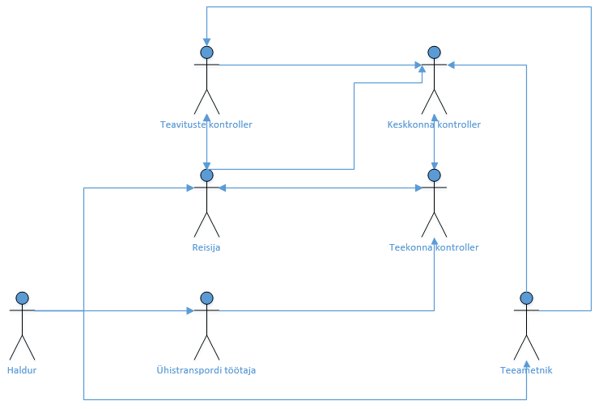
Suhtlusmudel

Slide 10
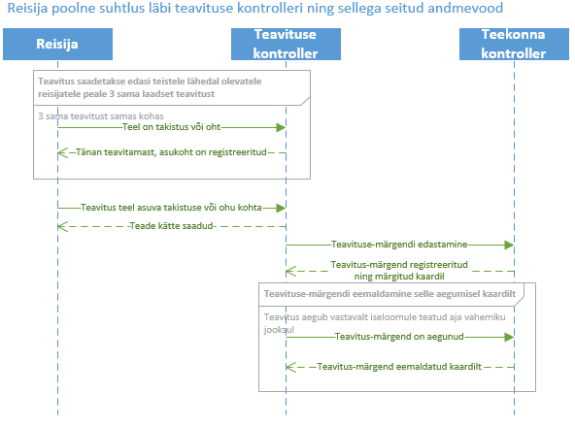
Koostoime mudel 1/3 Reisija ja teavituse kontrolleri vaheline suhtlus

Slide 11
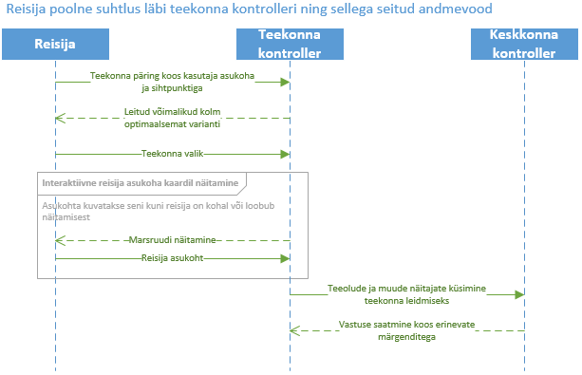
Koostoime mudel 2/3 Reisija ja teekonna kontrolleri vaheline suhtlus

Slide 12
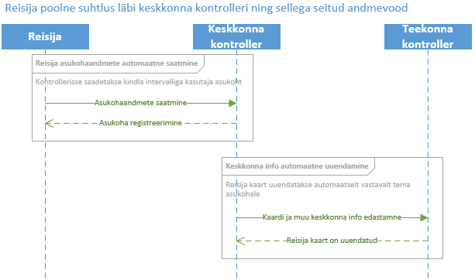
Koostoime mudel 3/3 Reisija ja keskkonna kontrolleri vaheline suhtlus

Slide 13
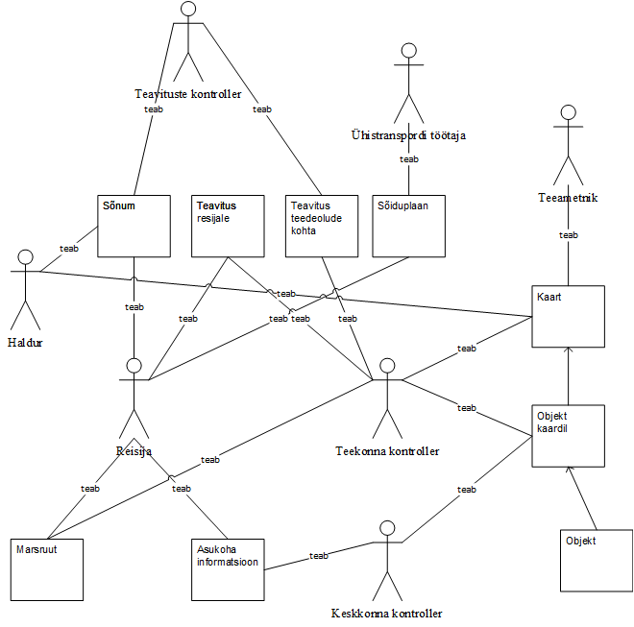
Teabe mudel

Slide 14
Stsenaarium 1
Stsenaarium 1
Eesmärk | Sõiduplaanide genereerimine
Algataja | Reisija
Trigger | Sõiduplaani otsing
Ebaõnnestumine | Sõiduplaani ei genereerita

Slide 15
Stsenaarium 1
Kirjeldus
Tingimus | Samm | Tegevus | Agendi tüüp/Roll | Ressursid | Kvaliteedi eesmärgid
 | 1 | Sisesta planeeritud sõiduplaan | Inimene/Ühistranspordi töötaja | Sõiduplaan | Korrektselt
 | 2 | Otsi sõiduplaani | Inimene/Reisija | Sõiduplaan | Korrektselt
Regulaarselt | 3 | Tuvasta takistused (Stsenaarium 2) | Keskkonna kontroller/Keskkonna kontroller | Oht/takistus | Kiiresti, korrektselt
Regulaarselt | 4 | Halda teavitusi (Stsenaarium 3) | Teavituste kontroller/Teavituste kontroller | Teavitus | Kiiresti, korrektselt
Kui on tuvastatud takistusi ja teavitusi | 5.1 | Arvuta ümber sõiduplaan | Teekonna kontroller/Tekonna kontroller | Sõiduplaan | Kiiresti, korrektselt
Kui ei ole tuvastatud takistusi ja teavitusi | 5.2 | Genereeri algne sõiduplaan | Teekonna kontroller/Tekonna kontroller | Sõiduplaan | Kiiresti, korrektselt

Slide 16
Stsenaarium 2
Stsenaarium 2
Eesmärk | Takistuste tuvastamine
Algataja | Keskkonna kontroller
Trigger | Takistused teel
Ebaõnnestumine | Takistused on tuvastamata

Slide 17
Stsenaarium 2
Kirjeldus
Tingimus | Samm | Tegevus | Agendi tüüp/Roll | Ressursid | Kvaliteedi eesmärgid
Regulaarselt | 1 | Identifitseeri liikumise kiirused | Keskkonna kontroller/Keskkonna kontroller |  | Kiiresti, korrektselt
Regulaarselt | 2 | Analüüsi kas tegemist on ummikute ja seisakutega | Keskkonna kontroller/Keskkonna kontroller | Oht/takistus | Kiiresti, korrektselt
Takistused aeglustavad teekonda | 3 | Informeeri teekonna kontrollerit oludest | Keskkonna kontroller/Keskkonna kontroller | Oht/takistus | Kiiresti, korrektselt

Slide 18
Stsenaarium 3
Stsenaarium 3
Eesmärk | Teavituste haldamine
Algataja | Reisija
Trigger | Takistused teel
Ebaõnnestumine | Kasutajad ei edasta teavitusi või teavitused ei jõua teekonna kontrollerisse

Slide 19
Stsenaarium 3
Kirjeldus
Tingimus | Samm | Tegevus | Agendi tüüp/Roll | Ressursid | Kvaliteedi eesmärgid
 | 1 | Teavituse saatmine | Inimene/Reisija | Teavitus | Kiiresti, korrektselt
Kui teavitus saabub | 2 | Analüüsi teavitust | Teavituste kontroller/Teavituste kontroller | Teavitus | Kiiresti, korrektselt
Kui teavitus saabub | 3 | Informeeri teekonna kontrollerit teavitusest | Teavituste kontroller/Teavituste kontroller | Teavitus | Kiiresti, korrektselt

Slide 20
Stsenaarium 4
Stsenaarium 4
Eesmärk | Kaardi näitamine
Algataja | Reisija
Trigger | Kaardi otsing
Ebaõnnestumine | Kaarti ei näidata

Slide 21
Stsenaarium 4
Kirjeldus
Tingimus | Samm | Tegevus | Agendi tüüp/Roll | Ressursid | Kvaliteedi eesmärgid
 | 1 | Sisesta kaart | Inimene/Teeametink | Kaart | Korrektselt
Regulaarselt | 2 | Tuvasta takistused (Stsenaarium 2) | Keskkonna kontroller/Keskkonna kontroller | Oht/takistus | Kiiresti, korrektselt
Regulaarselt | 3 | Halda teavitusi (Stsenaarium 3) | Teavituste kontroller/Teavituste kontroller | Teavitus | Kiiresti, korrektselt
 | 4 | Näita kaarti | Teekonna kontroller | Kaart | Kiiresti, korrektselt

Slide 22
Stsenaarium 5
Stsenaarium 5
Eesmärk | Marsuudi genereerimine
Algataja | Reisija
Trigger | Marsuudi otsing
Ebaõnnestumine | Marsuuti ei genereerita

Slide 23
Stsenaarium 5
Kirjeldus
Tingimus | Samm | Tegevus | Agendi tüüp/Roll | Ressursid | Kvaliteedi eesmärgid
 | 1 | Sisesta planeeritud sõiduplaan | Inimene/Ühistranspordi töötaja | Sõiduplaan | Korrektselt
 | 2 | Sisesta kaart | Inimene/Teeametink | Kaart | Korrektselt
 | 3 | Otsi marsuuti | Inimene/Reisija | Marsuut | Korrektselt
Regulaarselt | 4 | Tuvasta takistused (Stsenaarium 2) | Keskkonna kontroller/Keskkonna kontroller | Oht/takistus | Kiiresti, korrektselt
Regulaarselt | 5 | Halda teavitusi (Stsenaarium 3) | Teavituste kontroller/Teavituste kontroller | Teavitus | Kiiresti, korrektselt
Kui on tuvastatud takistusi ja teavitusi | 6.1 | Marsuudi genereerimisel väldi ummikuid või kontrolöre | Teekonna kontroller/Tekonna kontroller | Marsuut | Kiiresti, korrektselt
Kui ei ole tuvastatud takistusi ja teavitusi | 6.2 | Genereeri marsuut, mille teekond on lühim | Teekonna kontroller/Tekonna kontroller | Marsuut | Kiiresti, korrektselt

Slide 24
Stsenaarium 6
Stsenaarium 6
Eesmärk | Ummik teel
Algataja | Keskkonna kontroller
Trigger | Teel on ummik
Ebaõnnestumine | Sõiduplaanide, kaardi ja marsuudi genereerimisel ei võeta ummikuid arvesse

Slide 25
Stsenaarium 6
Kirjeldus
Tingimus | Samm | Tegevus | Agendi tüüp/Roll | Ressursid | Kvaliteedi eesmärgid
 | 1.1 | Sõiduplaanide genereerimine (Stsenaarium 1) | Teekonna kontroller/Tekonna kontroller | Sõiduplaan | Kiiresti, korrektselt
 | 1.2 | Kaardi näitamine (Stsenaarium 2) | Teekonna kontroller/Tekonna kontroller | Kaart | Kiiresti, korrektselt
 | 1.3 | Marsuudi genereerimine (Stsenaarium 3) | Teekonna kontroller/Tekonna kontroller | Marsuut | Kiiresti, korrektselt
Ummikud aeglustavad teekonda | 2.1 | Arvuta ümber sõiduplaan | Teekonna kontroller/Tekonna kontroller | Sõiduplaan | Kiiresti, korrektselt
Ummikud aeglustavad teekonda | 2.2 | Näita kaardil ummikut | Teekonna kontroller/Tekonna kontroller | Kaart | Kiiresti, korrektselt
Ummikud aeglustavad teekonda | 2.3 | Marsuudi genereerimisel väldi ummikuid | Teekonna kontroller/Tekonna kontroller | Marsuut | Kiiresti, korrektselt

Slide 26
Stsenaarium 7
Stsenaarium 7
Eesmärk | Kontrolör ühistranspordis
Algataja | Teavituste kontroller
Trigger | Kontrolör on ühistranspordis
Ebaõnnestumine | Kaardi ja marsuudi genereerimisel ei võeta kontrolöri arvesse

Slide 27
Stsenaarium 7
Kirjeldus
Tingimus | Samm | Tegevus | Agendi tüüp/Roll | Ressursid | Kvaliteedi eesmärgid
 | 1.1 | Kaardi näitamine (Stsenaarium 2) | Teekonna kontroller/Tekonna kontroller | Kaart | Kiiresti, korrektselt
 | 1.2 | Marsuudi genereerimine (Stsenaarium 3) | Teekonna kontroller/Tekonna kontroller | Marsuut | Kiiresti, korrektselt
Kontrolör on ühistranspordis | 2.1 | Näita kaardil kontrolöri | Teekonna kontroller/Tekonna kontroller | Kaart | Kiiresti, korrektselt
Kontrolör on ühistranspordis | 2.2 | Marsuudi genereerimisel väldi kontrolöri | Teekonna kontroller/Tekonna kontroller | Marsuut | Kiiresti, korrektselt

Slide 28
Aitäh!

